Slide 1

IMPACTO DE LA ADOPCIÓN DE LA INTELIGENCIA ARTIFICIAL EN LA ESTRUCTURA DEL EMPLEO EUROPEO (2023-2024): UN ANÁLISIS EMPÍRICO POR SECTORES Y OCUPACIONES
Autor: Eduardo Fernández Dionicio
Tutor: Javier Fernández-Blanco
Grado: Economía
2 de Junio de 2025

Slide 2
PREGUNTA DE INVESTIGACIÓN
EFECTOS HISTÓRICOS DE LA AUTOMATIZACIÓN
¿Seguirá la inteligencia artificial un patrón similar al de los avances tecnológicos del pasado?

Slide 3
OBJETIVO & HIPÓTESIS
Objetivo: Analizar como afecta la adopción empresarial de IA a la distribución relativa del empleo entre sectores NACE y ocupaciones ISCO en Europa en los años recientes
Hipótesis principal: La adopción de IA tendrá un efecto heterogéneo sobre el empleo según el tipo de tareas predominantes.

Slide 4
MOTIVACIÓN
Vacíos de evidencia empírica actual
Falta de datos de adopción real
Contexto europeo
Contribución del estudio

Slide 5
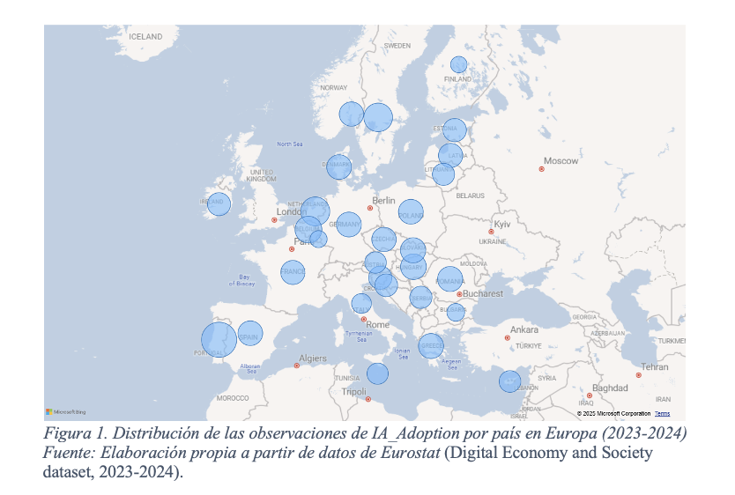
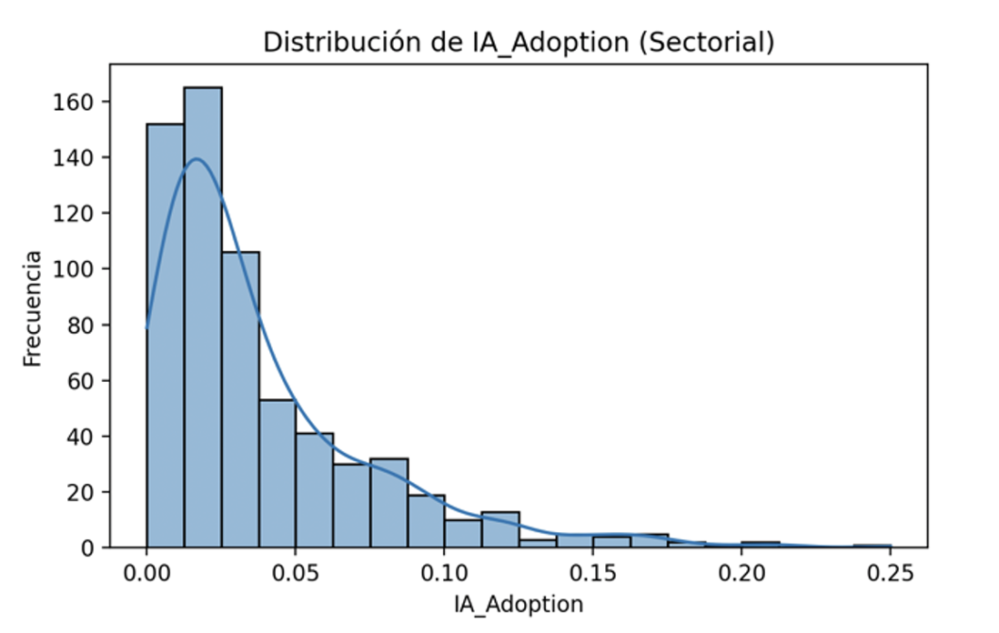
DATOS Y METODOLOGÍA

Slide 6
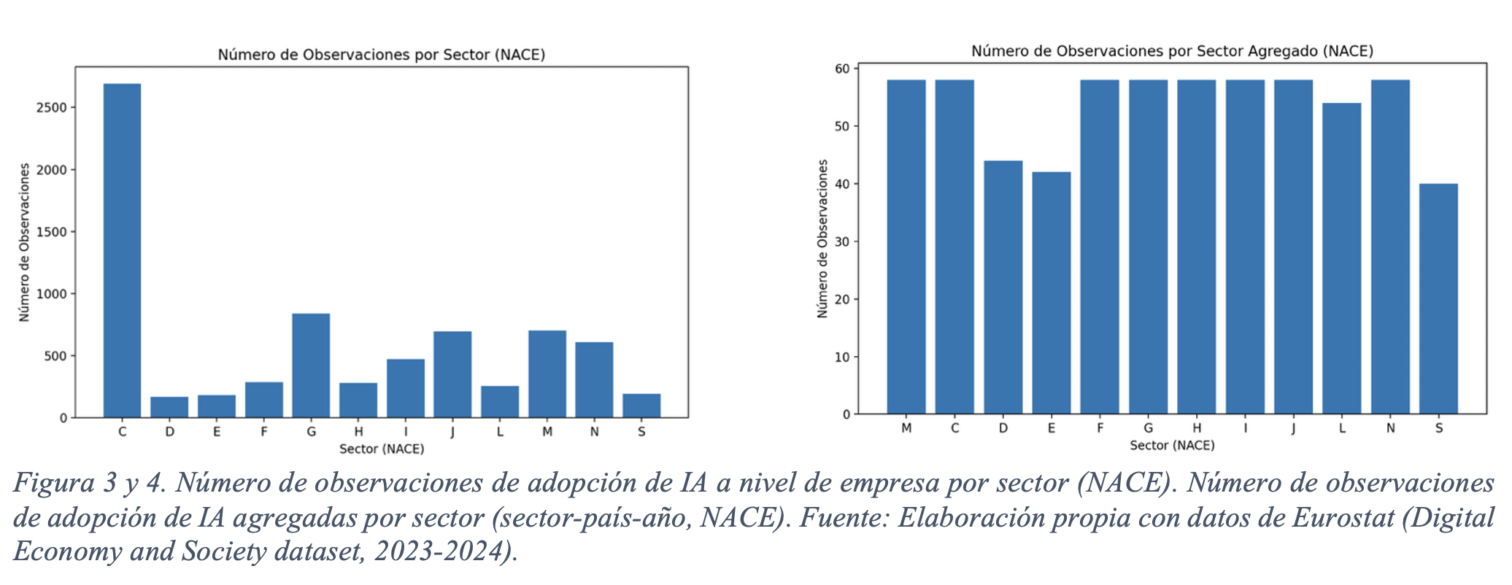

Slide 7
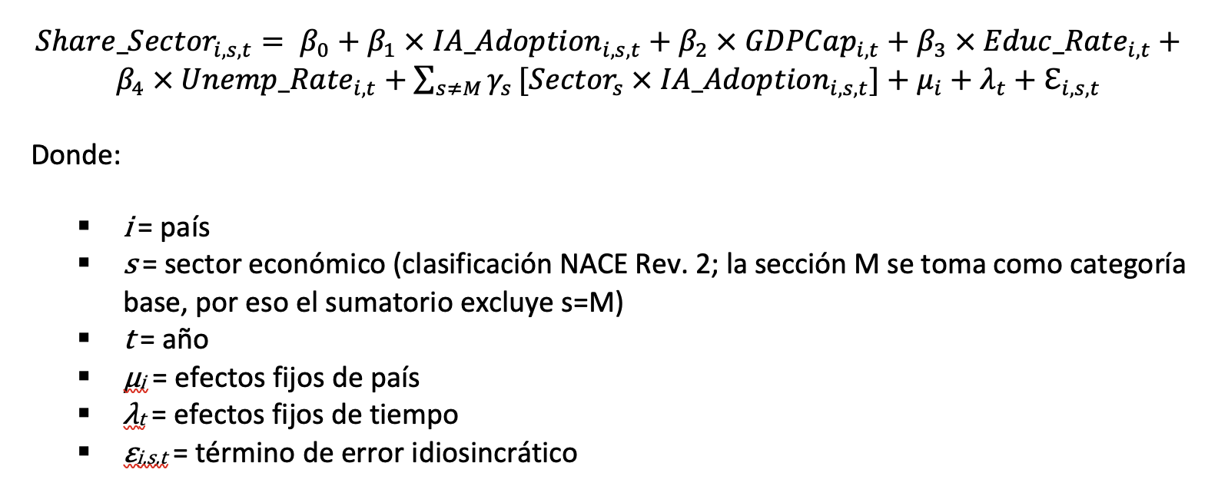
Modelo sectorial (clasificación NACE Rev. 2)

Slide 8
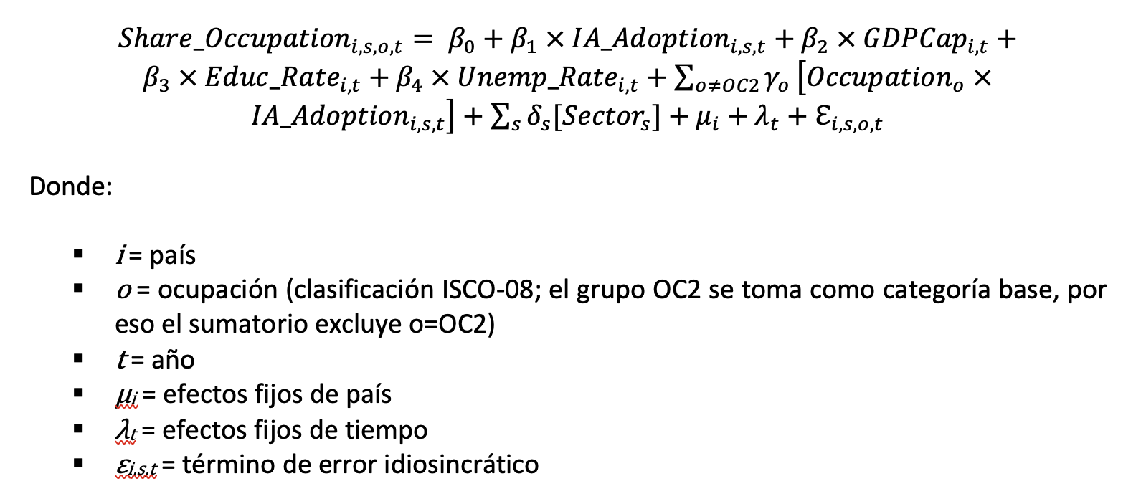
Modelo ocupacional (clasificación ISCO-08)

Slide 9
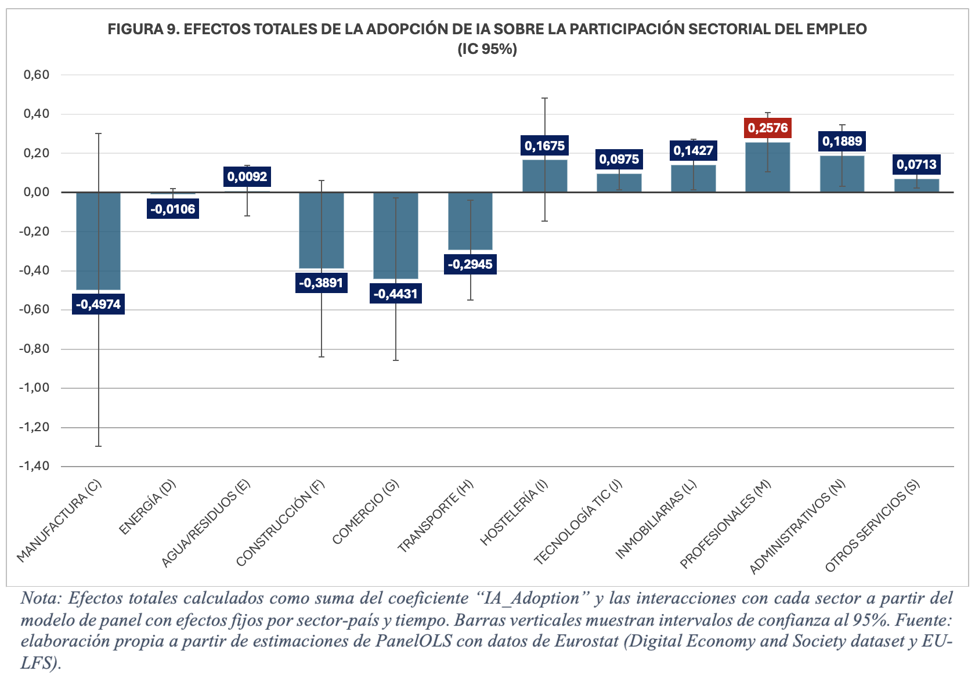

Slide 10
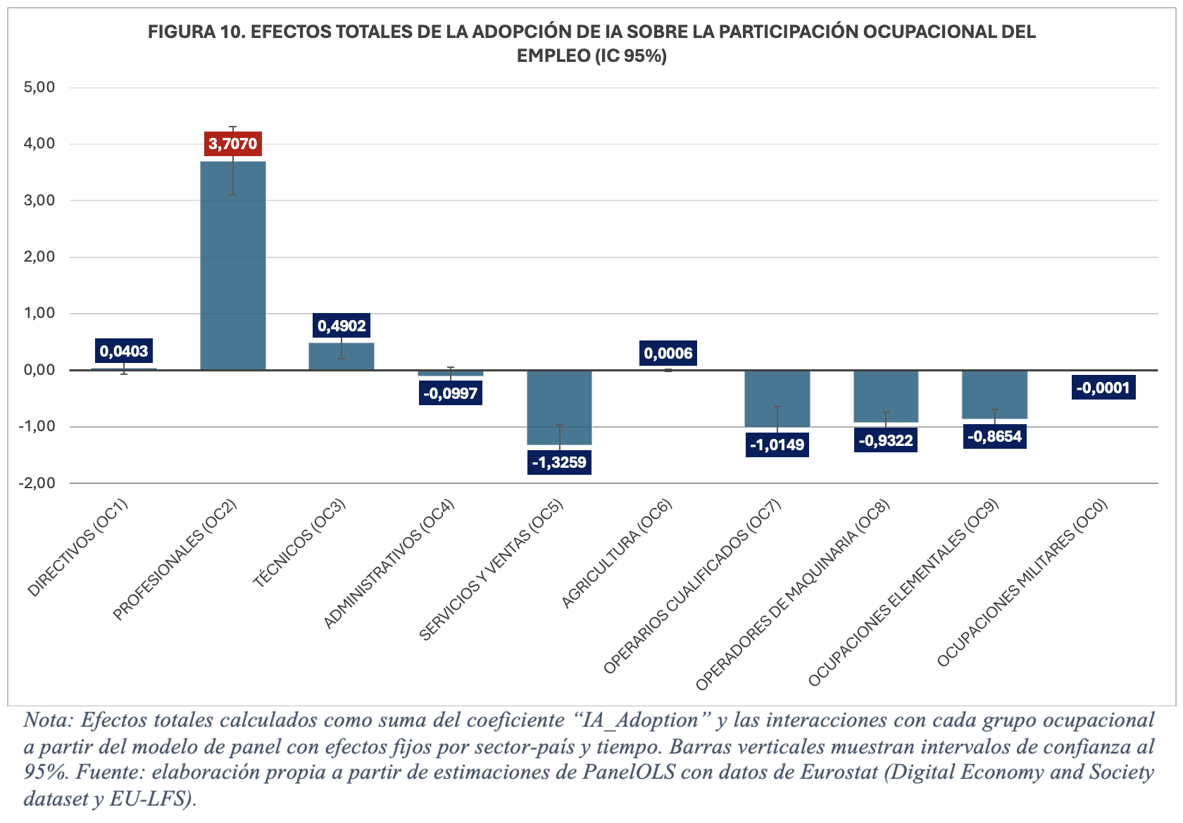

Slide 11
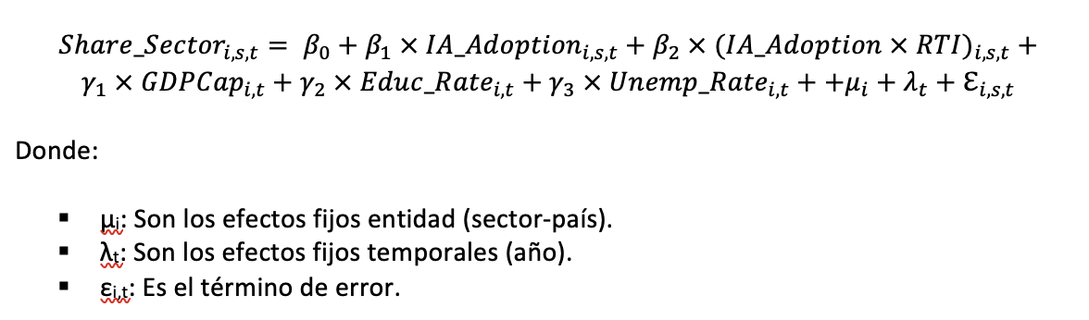
CONTRASTE CON LA TEORÍA: TAREAS RUTINARIAS VS NO RUTINARIAS

Slide 12
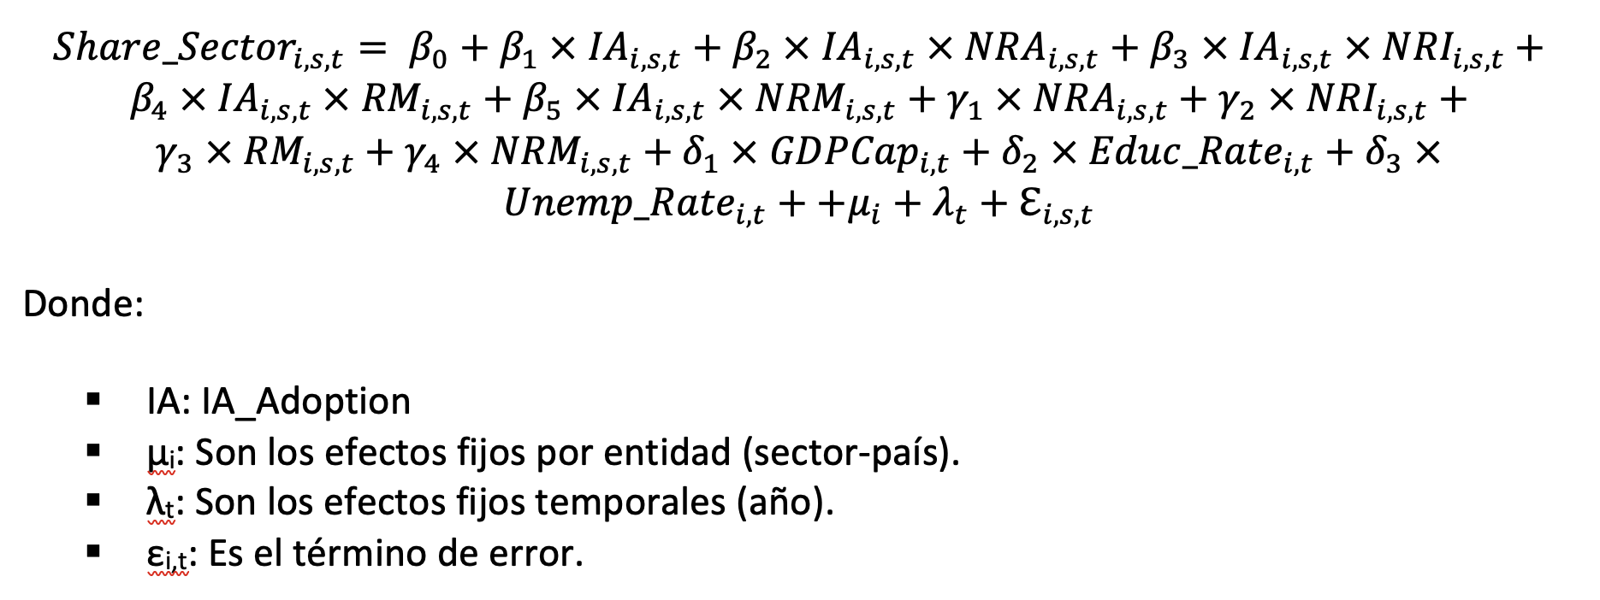
CONTRASTE CON LA TEORÍA: SUB-TAREAS

Slide 13
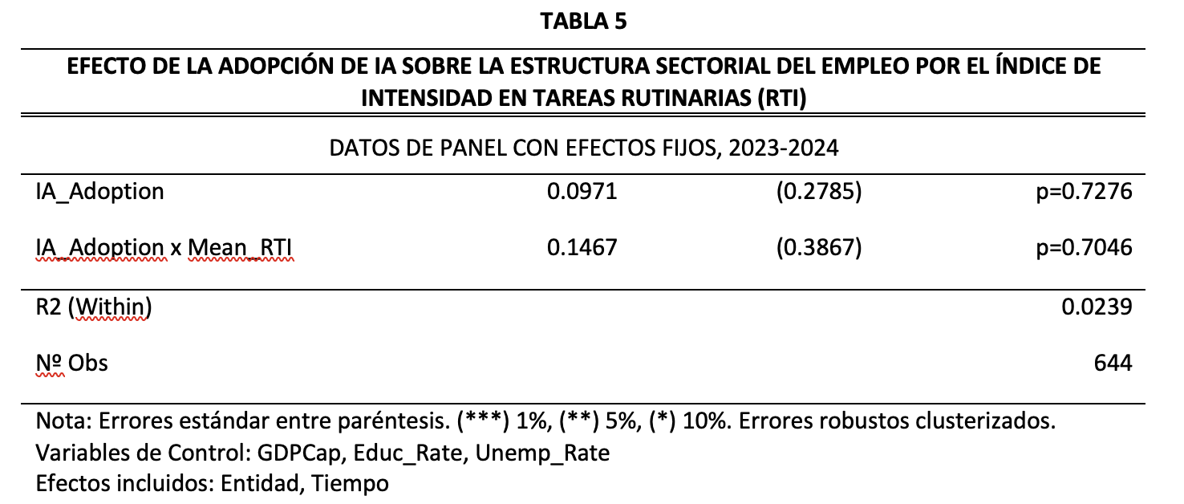

Slide 14
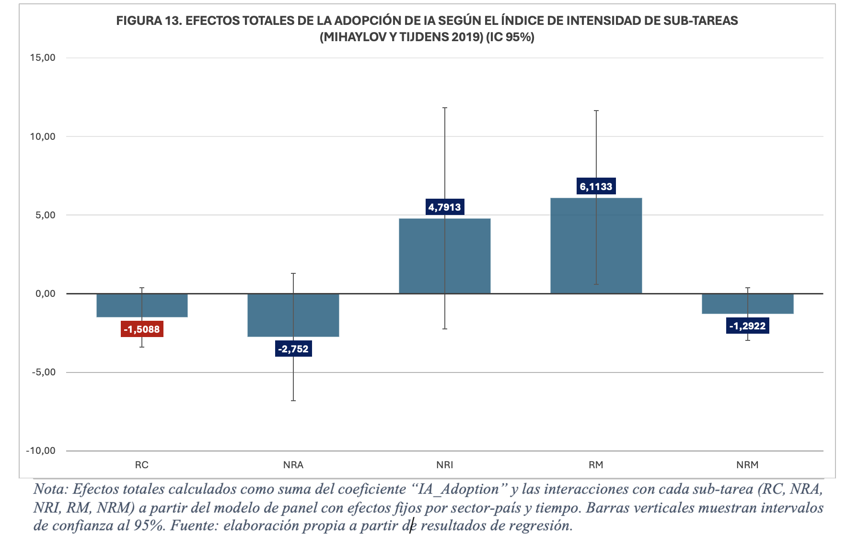

Slide 15
DISCUSIÓN E IMPLICACIONES
Efectos heterogéneos de la IA (2023-24)
Teoría de tareas insuficiente
Mecanismos aún poco claros
Formación continua y recualificación
Incentivos a la reconversión sectorial
Sistemas de protección y orientación laboral

Slide 16
CONCLUSIONES Y LIMITACIONES
Ventana temporal breve (2023-24)
Datos agregados
Medición de IA limitada
Sectores ausentes

Slide 17
GRACIAS

